Slide 1
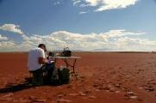
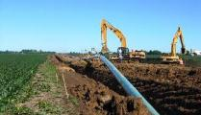
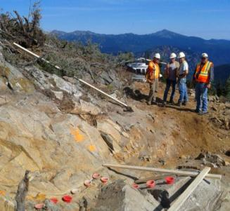
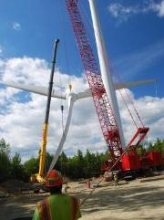


Programa de Monitoramento do Lençol Freático e Cadastramentos das Fontes Hídricas na AID da Hidrelétrica de Santo Antônio, Porto Velho, RO

Slide 2
Objetivos
Identificação de áreas críticas, sujeitas à impactos devido ao enchimento do reservatório;
Indicar os procedimentos para a execução do monitoramento do lençol freático;
Proceder ao cadastramento das fontes hídricas situadas na Área de Influência Direta - AID e em áreas de jusante;

Slide 3
Etapas
MODELAGEM MATEMÁTICA DE FLUXO
MONITORAMENTO LENÇOL FREÁTICO
MONITORAMENTO DA QUALIDADE DA ÁGUA SUBTERRÂNEA

Slide 4
Modelamento Matemático de Fluxo
OBJETIVOS
  Prognóstico do enchimento do reservatório;
  Identificação das áreas prioritárias para locação dos MNAs;
  Simulação dos cenários de intervenção hidráulica;

Slide 5
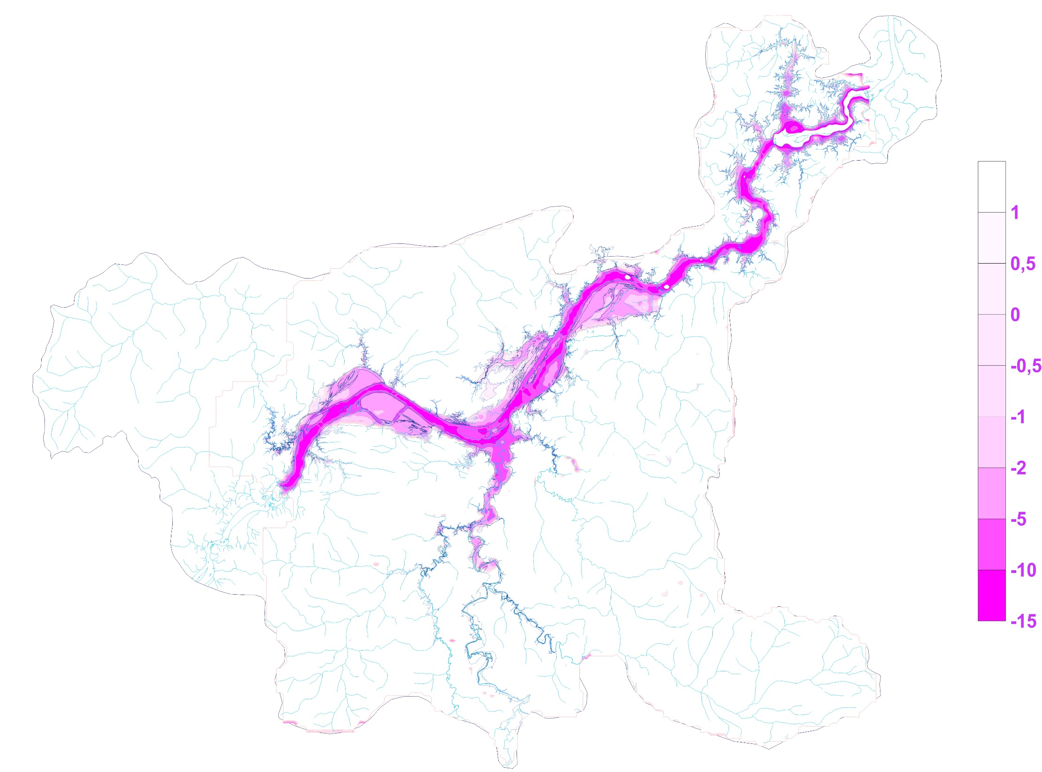
Áreas que apresentaram as maiores variações do NA em função do enchimento do reservatório
MNA-01
MNA-03
MNA-04
MNA-51-52
MNA-50
MNA-42
MNA-47
MNA-02
MNA-05
MNA-48
MNA-08
MNA-49
MNA-43
MNA-45
MNA-47
MNA-07
MNA-06
MNA-41
MNA-46
MNA-17
MNA-20
MNA-19
MNA-09
MNA-18
MNA-64
MNA-66
MNA-68
MNA-21
MNA-63
MNA-67
MNA-22
MNA-58
MNA-62
MNA-65
MNA-10
MNA-23
MNA-60
MNA-11
MNA-24
MNA-57
MNA-59
MNA-12
MNA-13
MNA-26
MNA-16
MNA-61
MNA-25
MNA-14
MNA-27
MNA-38
MNA-15
MNA-40
MNA-35
MNA-34
MNA-37
MNA-72
MNA-39
MNA-36
MNA-30
MNA-71
MNA-28
MNA-29
MNA-70
MNA-69
MNA-74
MNA-76
MNA-75
MNA-31
MNA-33
MNA-32

Slide 6
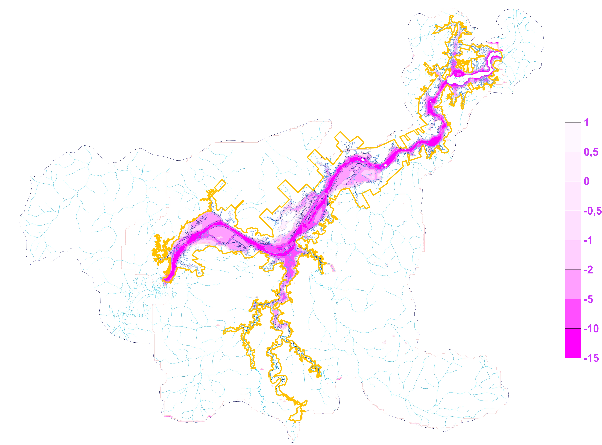
Áreas que apresentaram as maiores variações do NA em função do enchimento do reservatório
MNA-01
MNA-03
MNA-04
MNA-52
MNA-51
MNA-42
MNA-48
MNA-02
MNA-05
MNA-43
MNA-08
MNA-49
MNA-45
MNA-41
MNA-07
MNA-06
MNA-47
MNA-46
MNA-17
MNA-20
MNA-19
MNA-09
MNA-18
MNA-64
MNA-66
MNA-68
MNA-21
MNA-63
MNA-67
MNA-22
MNA-58
MNA-62
MNA-65
MNA-10
MNA-23
MNA-60
MNA-11
MNA-24
MNA-57
MNA-59
MNA-12
MNA-13
MNA-26
MNA-16
MNA-61
MNA-25
MNA-14
MNA-27
MNA-38
MNA-15
MNA-40
MNA-35
MNA-34
MNA-72
MNA-39
MNA-37
MNA-36
MNA-30
MNA-71
MNA-28
MNA-70
MNA-29
MNA-69
MNA-74
MNA-76
MNA-75
MNA-31
MNA-33
MNA-32
Área adquirida pela SAE em função do remanso do reservatório

Slide 7
RESULTADOS DO MODELO
As áreas potencialmente afetadas pelo enchimento ao longo do tempo encontram-se nas proximidades do reservatório (calha do Rio Madeira), expandindo-se lateralmente na margem esquerda, na porção mais próxima ao eixo da barragem;
O modelo previsional de enchimento do reservatório (hipótese) e os resultados das diversas campanhas de monitoramento hidrogeológico (validação de campo) indicam que os impactos provocados pelo enchimento do reservatório estão circunscritos à área já adquirida pela SAE, a partir da projeção do remanso do reservatório + APP, não sendo observada elevação do lençol freático capaz de promover impactos no uso e ocupação do solo além destes limites.

Slide 8
Monitoramento do lençol Freático
Realização de diagnóstico prévio da qualidade da água contemplando a sazonalidade;
Definição de áreas críticas susceptíveis aos efeitos da elevação do lençol freático;
Informações sobre o sistema aquífero livre e avaliação das alterações hidrogeológicas (antes do enchimento do reservatório);
Detalhamento e análise das áreas críticas e cadastramento de fontes hídricas;
Monitoramento do lençol freático (MNAs, eventuais cisternas, nascentes e as cacimbas inventariadas);

Slide 9
Atividades do Monitoramento do Lençol Freático
Enchimento do Reservatório | Frequência | Campanhas de Monitoramento / Justificativas
Antes | Trimestral | 04 campanhas - 01 ciclo hidrológico completo.
Durante | Mensal | 03 campanhas.
Após | Mensal durante o 1º ano após o enchimento do reservatório | 32 campanhas - 3 anos hidrológicos completos.
 | Trimestral nos 2 anos subsequentes.
Total de Campanhas de Monitoramento Previstas |  | 39 campanhas

Slide 10
MNA-01
MNA-03
MNA-04
MNA-52
MNA-51
MNA-42
MNA-48
MNA-02
MNA-05
MNA-43
MNA-08
MNA-49
MNA-45
MNA-41
MNA-07
MNA-06
MNA-47
MNA-46
MNA-17
MNA-20
MNA-19
MNA-09
MNA-18
MNA-64
MNA-66
MNA-68
MNA-21
MNA-63
MNA-67
MNA-22
MNA-58
MNA-62
MNA-65
MNA-10
MNA-23
MNA-60
MNA-11
MNA-24
MNA-57
MNA-59
MNA-12
MNA-13
MNA-26
MNA-16
MNA-61
MNA-25
MNA-14
MNA-27
MNA-38
MNA-15
MNA-40
MNA-35
MNA-34
MNA-72
MNA-39
MNA-37
MNA-36
MNA-30
MNA-71
MNA-28
MNA-70
MNA-29
MNA-69
MNA-74
MNA-76
MNA-75
MNA-31
MNA-33
MNA-32

Slide 11
Monitoramento da Qualidade da Água Subterrânea
• Realização de campanhas anuais de monitoramento analítico;
• 1ª Campanha - Outubro de 2010;
• 2ª Campanha - Junho-Julho de 2011;
• 3ª Campanha - Junho de 2012;
• 4ª Campanha - Junho de 2013;
• 5ª Campanha - Agosto de 2014;
• 6ª Campanha - Setembro de 2015;

Slide 12
Resultados do Monitoramento da Qualidade da Água Subterrânea
Os resultados das campanhas de monitoramento analíticos realizados até o momento indicam:
  Alumínio, ferro, manganês e chumbo (apenas na fração total)
    Causas prováveis:
      Ocorrência de formações geológicas sedimentares de expressão regional contendo material ferruginoso (laterita);
    Cor Aparente e Turbidez
    Causas prováveis:
      Presença de materiais em suspensão:
        Origem a partir de fontes poluidoras do tipo fossas de infiltração e/ou locais dedicados à criação de animais (compostos orgânicos);
        Presença de partículas de argila, silte e/ou areia (inorgânicos);

Slide 13
Resultados do Monitoramento da Qualidade da Água Subterrânea
Os resultados das campanhas de monitoramento analíticos realizados até o momento indicam:
  Coliformes totais e coliformes termotolerantes;
    Causas prováveis:
      Piora nas condições de saneamento básico, principalmente nos centros urbanos, como reflexo da falta de investimento e no atraso de obras já contratadas (caso da ETE de jaci-Paraná)

Slide 14
Jaci-Paraná
Características da água subterrânea no distrito de Jaci-Paraná:
Parâmetros físico-químicos:
Caráter moderadamente ácido (pH médio inferior a 5,0) => semelhante ao observado em toda a região;
Caráter predominantemente oxidante (valores positivos de ORP) => potencializa a solubilidade dos metais e sua acumulação na água;
Condutividade elétrica elevada (média de 0,108 mS/cm) =>
  Fatores naturais (p. ex. geologia local);
  Pode ser reflexo do maior grau de urbanização em Jaci-Paraná, tendo em vista a estreita associação destas com o aporte de sais com origem no lançamento de esgotos por meio de fossas sanitárias mal construídas, fenômeno relativamente comum na região amazônica;
10 amostras (de 11 coletadas) => contaminadas por coliformes e todas apresentaram níveis de turbidez acima do permitido pela legislação.

Slide 15
Jaci-Paraná
Comportamento do lençol freático no distrito de Jaci-Paraná:
Para determinar o comportamento do lençol freático no distrito de Jaci-Paraná, foram realizadas 35 sondagens entre os dias 24 de março e 03 de abril de 2014 (no auge da cheia observada no início de 2014), com o objetivo de aferir a profundidade do nível de água subterrânea, com fins de melhor caracterizar o comportamento do lençol freático nesta área.

Slide 17
A
B
C
D

Slide 18
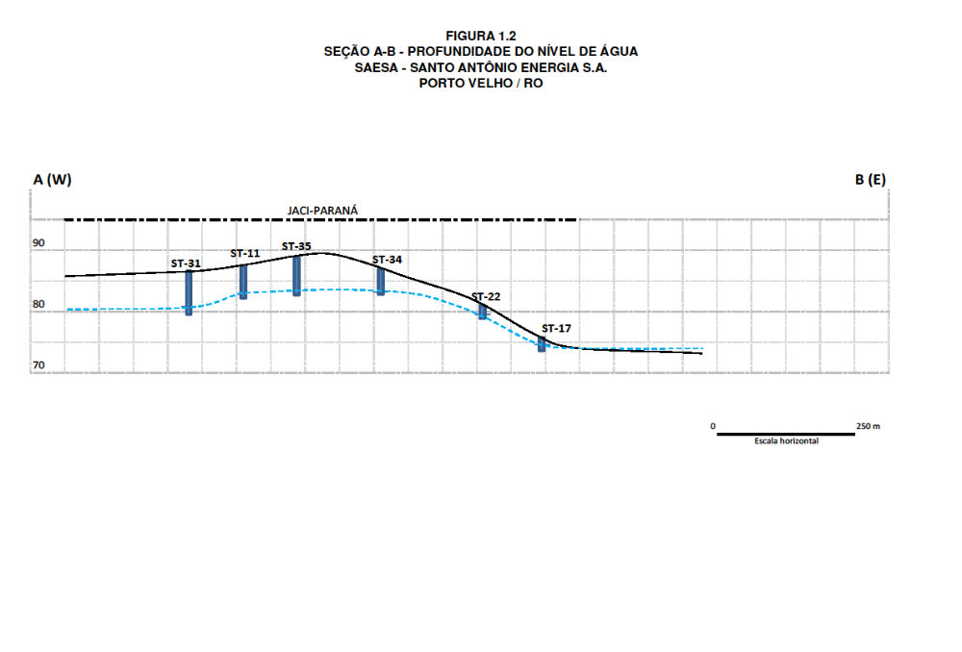

Slide 19
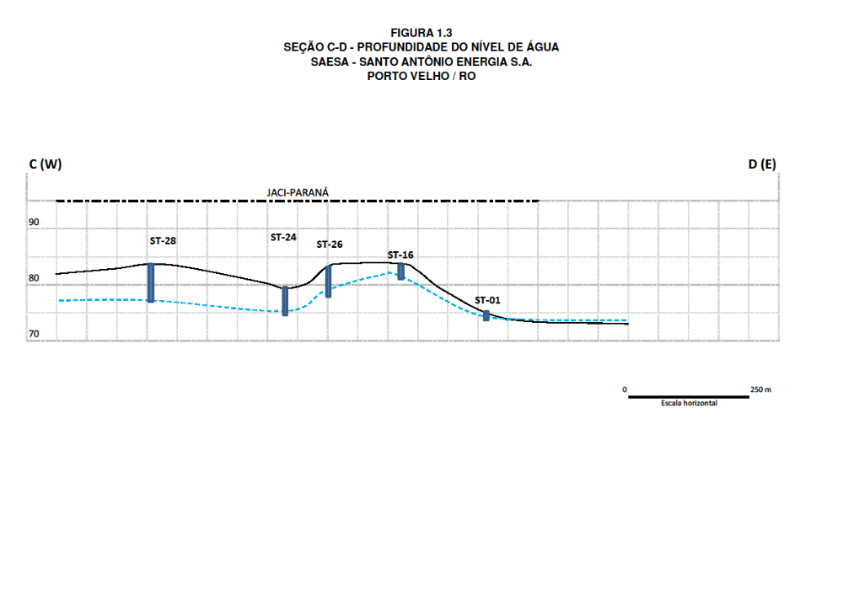

Slide 20
Jaci-Paraná
Resultados das sondagens de reconhecimento:
As sondagens à trado realizadas na zona urbana do Distrito de Jaci-Paraná indicaram uma profundidade média do nível de água subterrânea de 3,25 m, variando de 0,40 m (ST-18) a 6,40 m (ST-26);
  Profundidade do NA superior a 1,0 m em praticamente toda a área (mesmo tendo sido realizadas no ápice da cheia excepcional de 2014);
  Possíveis alagamentos observados na região devem estar associados à dificuldade de escoamento e de infiltração de águas superficiais e não à elevação do lençol freático.

Slide 21
Estudo de caso Jaci-Paraná
Nota Técnica 02001.000812/2015-65 COHID/IBAMA – Vistoria Técnica
Solicitou à SAE que avaliasse “... a profundidade do lençol freático em dois imóveis localizados na área urbana de Jaci-Paraná, para averiguar o possível impacto nos terrenos provocado por aumento do nível do lençol freático”

Slide 22
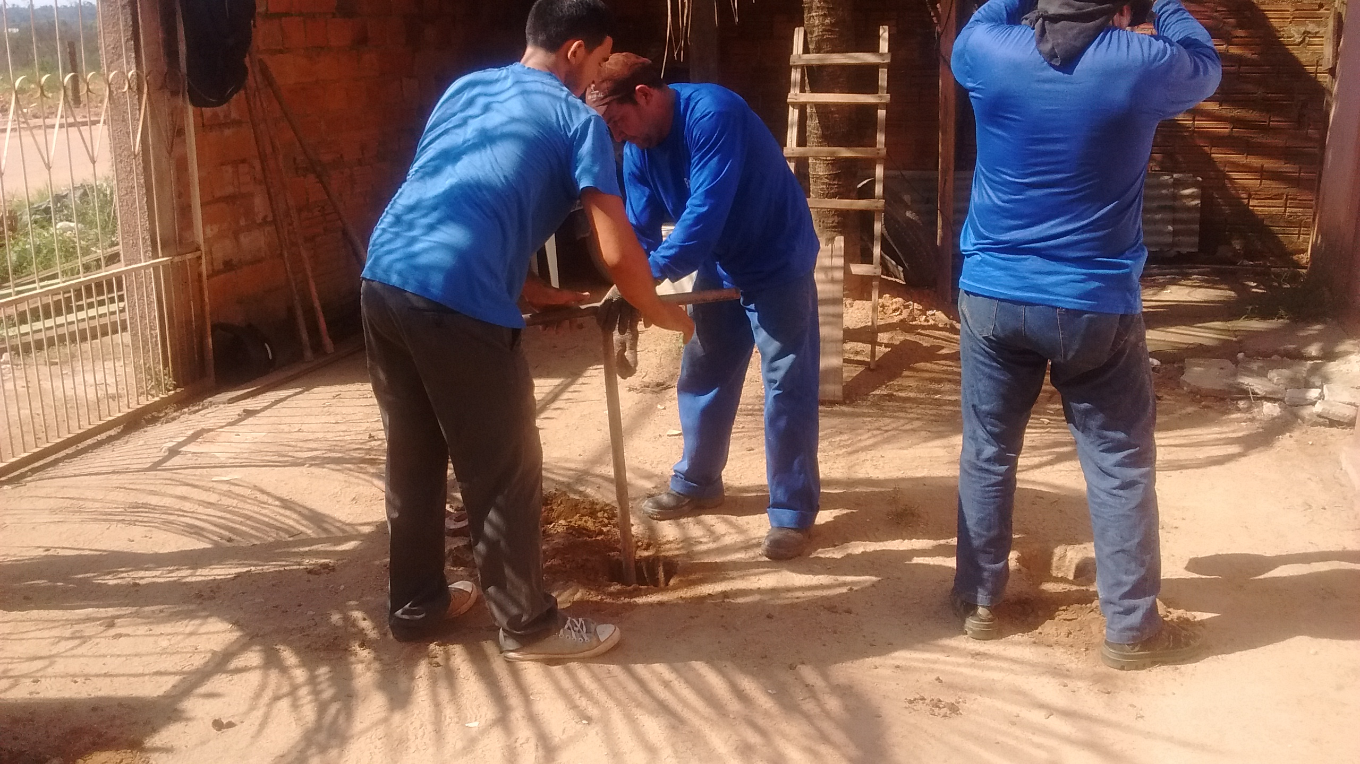
Estudo de caso Jaci-Paraná
Solo siltoso, bastante ressecado, sem indícios de proximidade do lençol freático

Slide 23
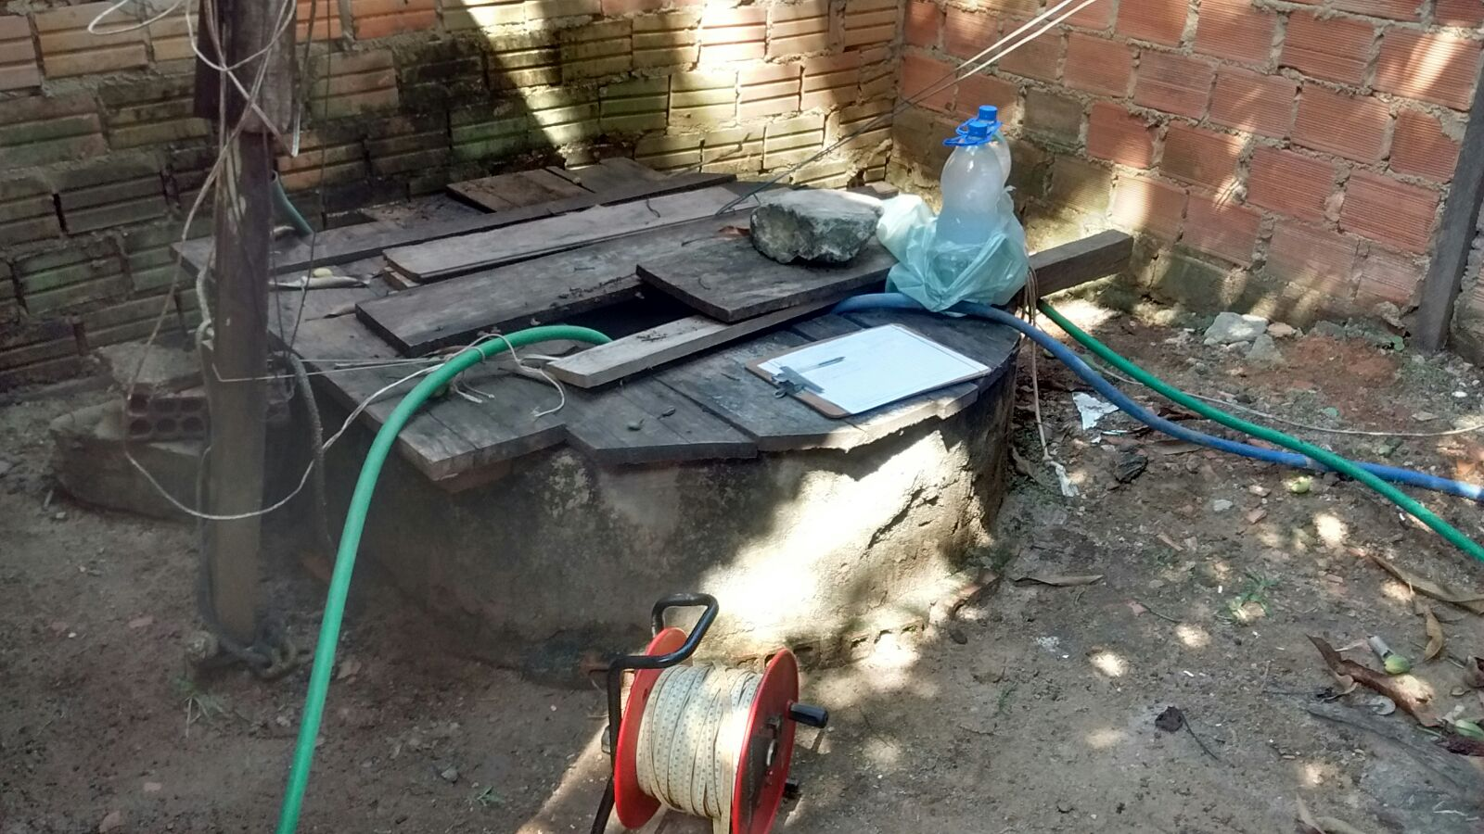
Estudo de caso Jaci-Paraná
O lote possui um poço cacimba, cujo nível d’água está em torno de 5,5 m.

Slide 24
Estudo de caso Jaci-Paraná
Resultados das sondagens de reconhecimento:
As sondagens à trado realizadas nos lotes dos requerentes indicaram que o nível d’água apresenta uma profundidade de 5,5 m na área dos fundos e de aproximadamente 3,0 m na área frontal (porção mais próxima do rio Jaci-Paraná);
As características do solo (material muito seco) e a profundidade do NA indicam que os problemas relatados pelos requerentes não têm relação com o enchimento do reservatório;
Assim sendo, foi solicitada uma vistoria nos imóveis, com o intuito de identificar qual seria a causa dos problemas relatados:

Slide 25
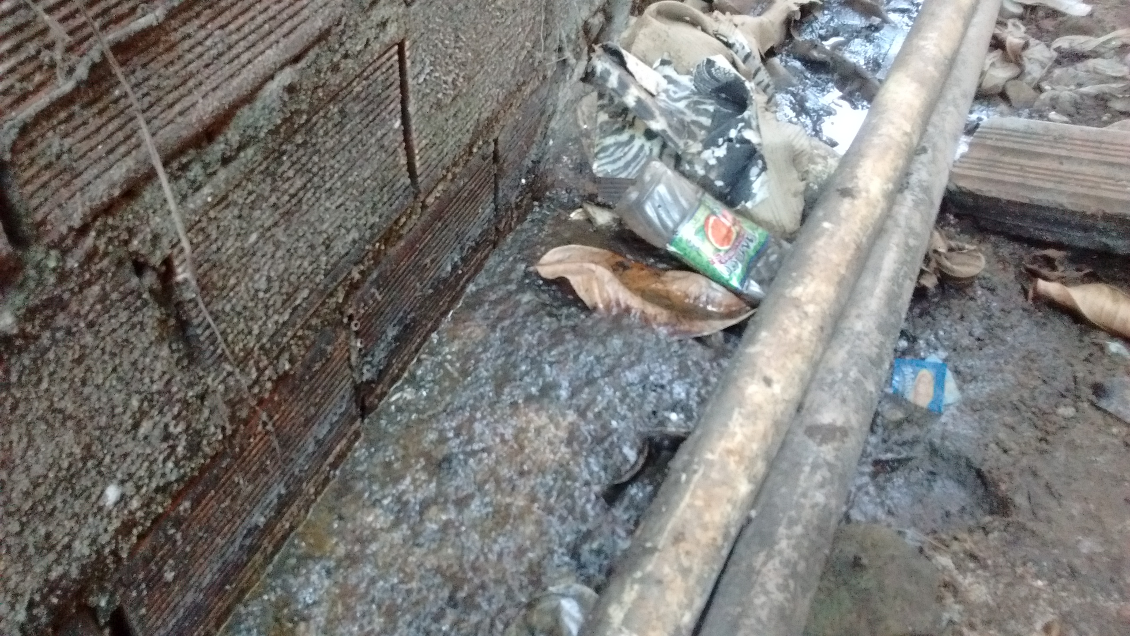
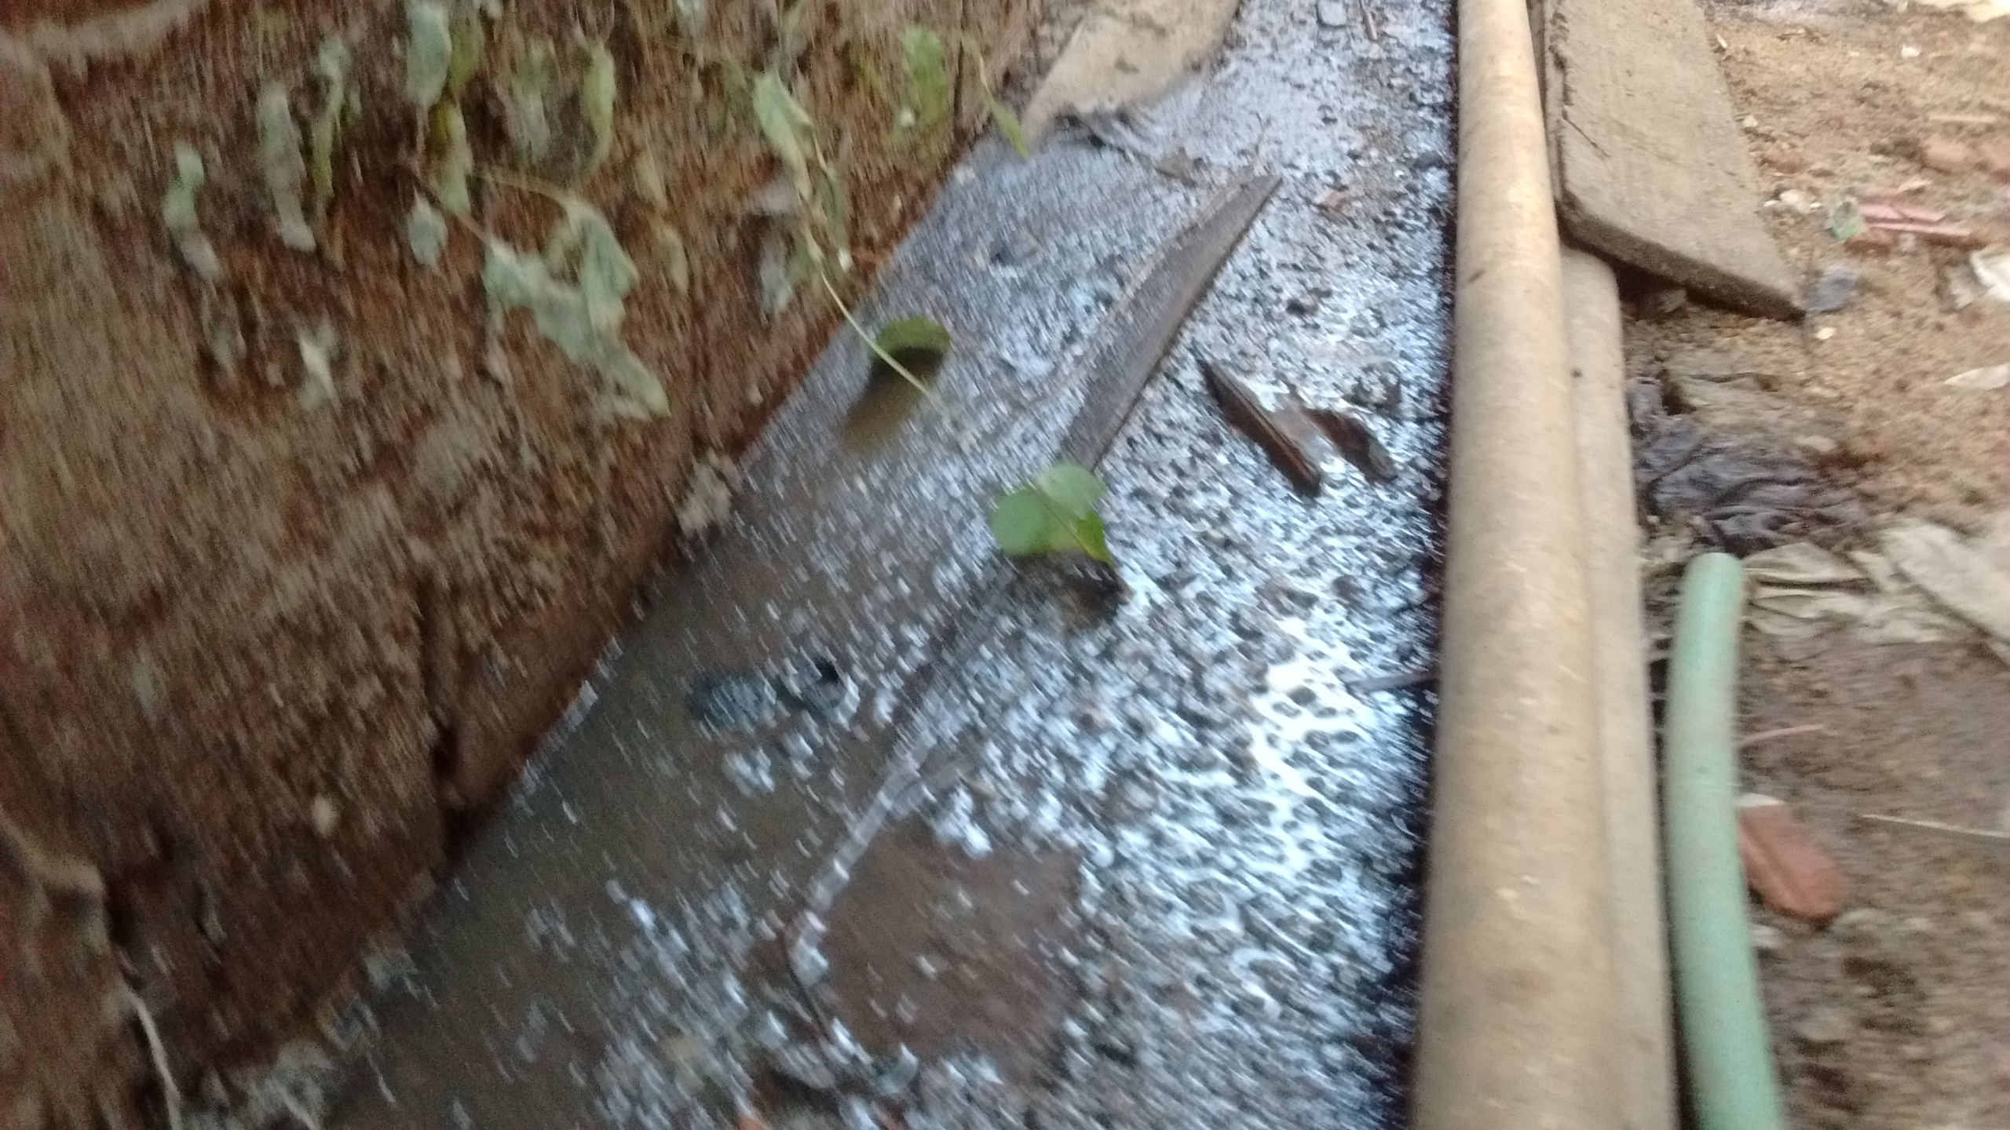
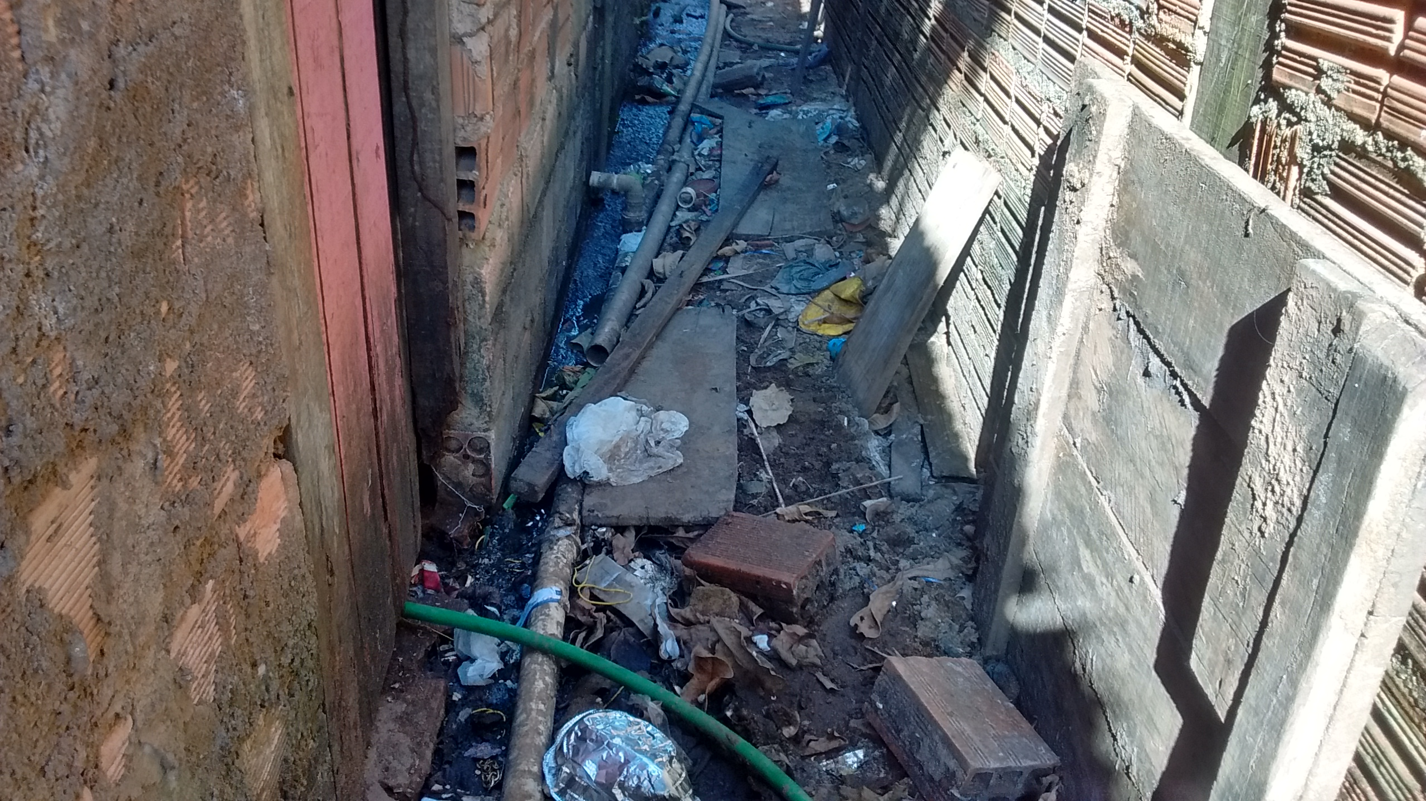
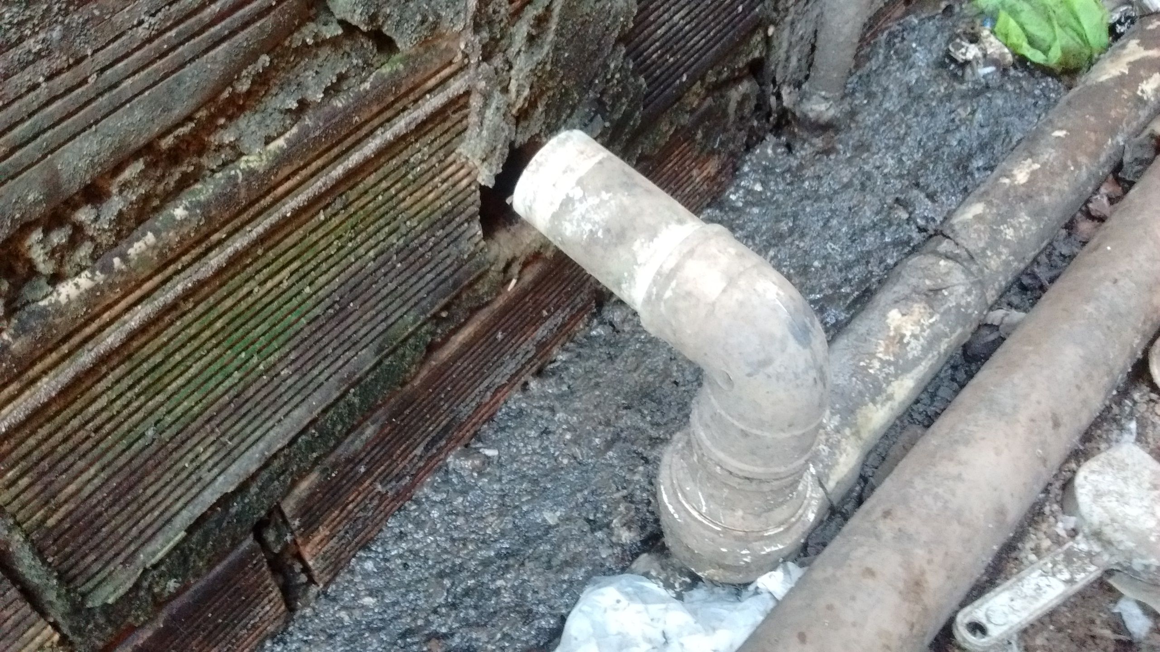
Estudo de caso Jaci-Paraná

Slide 26
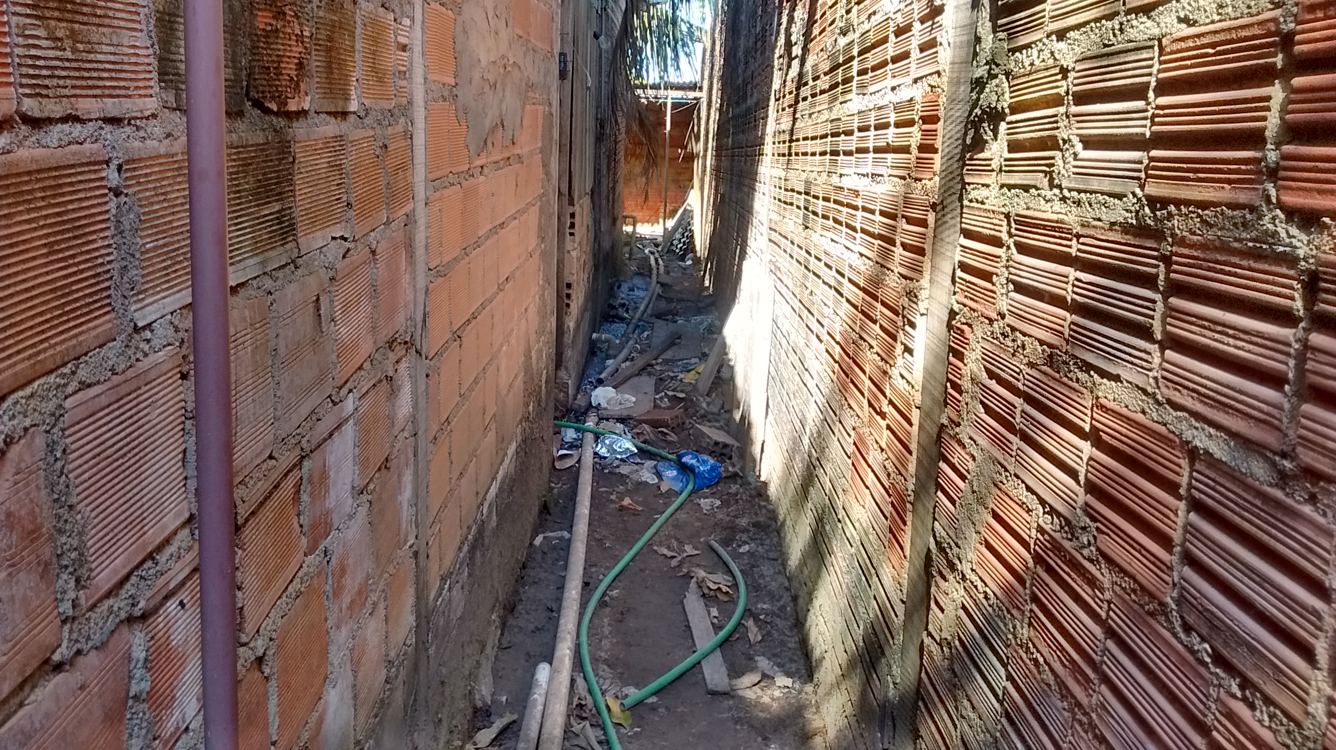
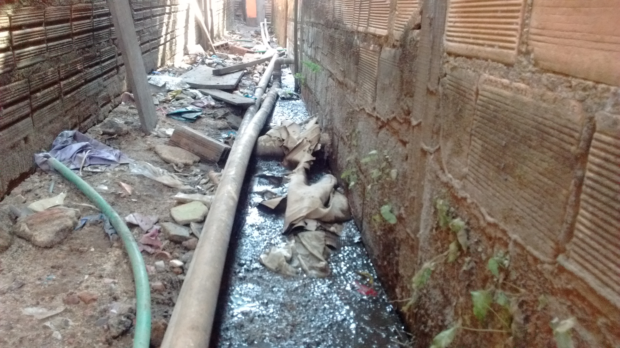
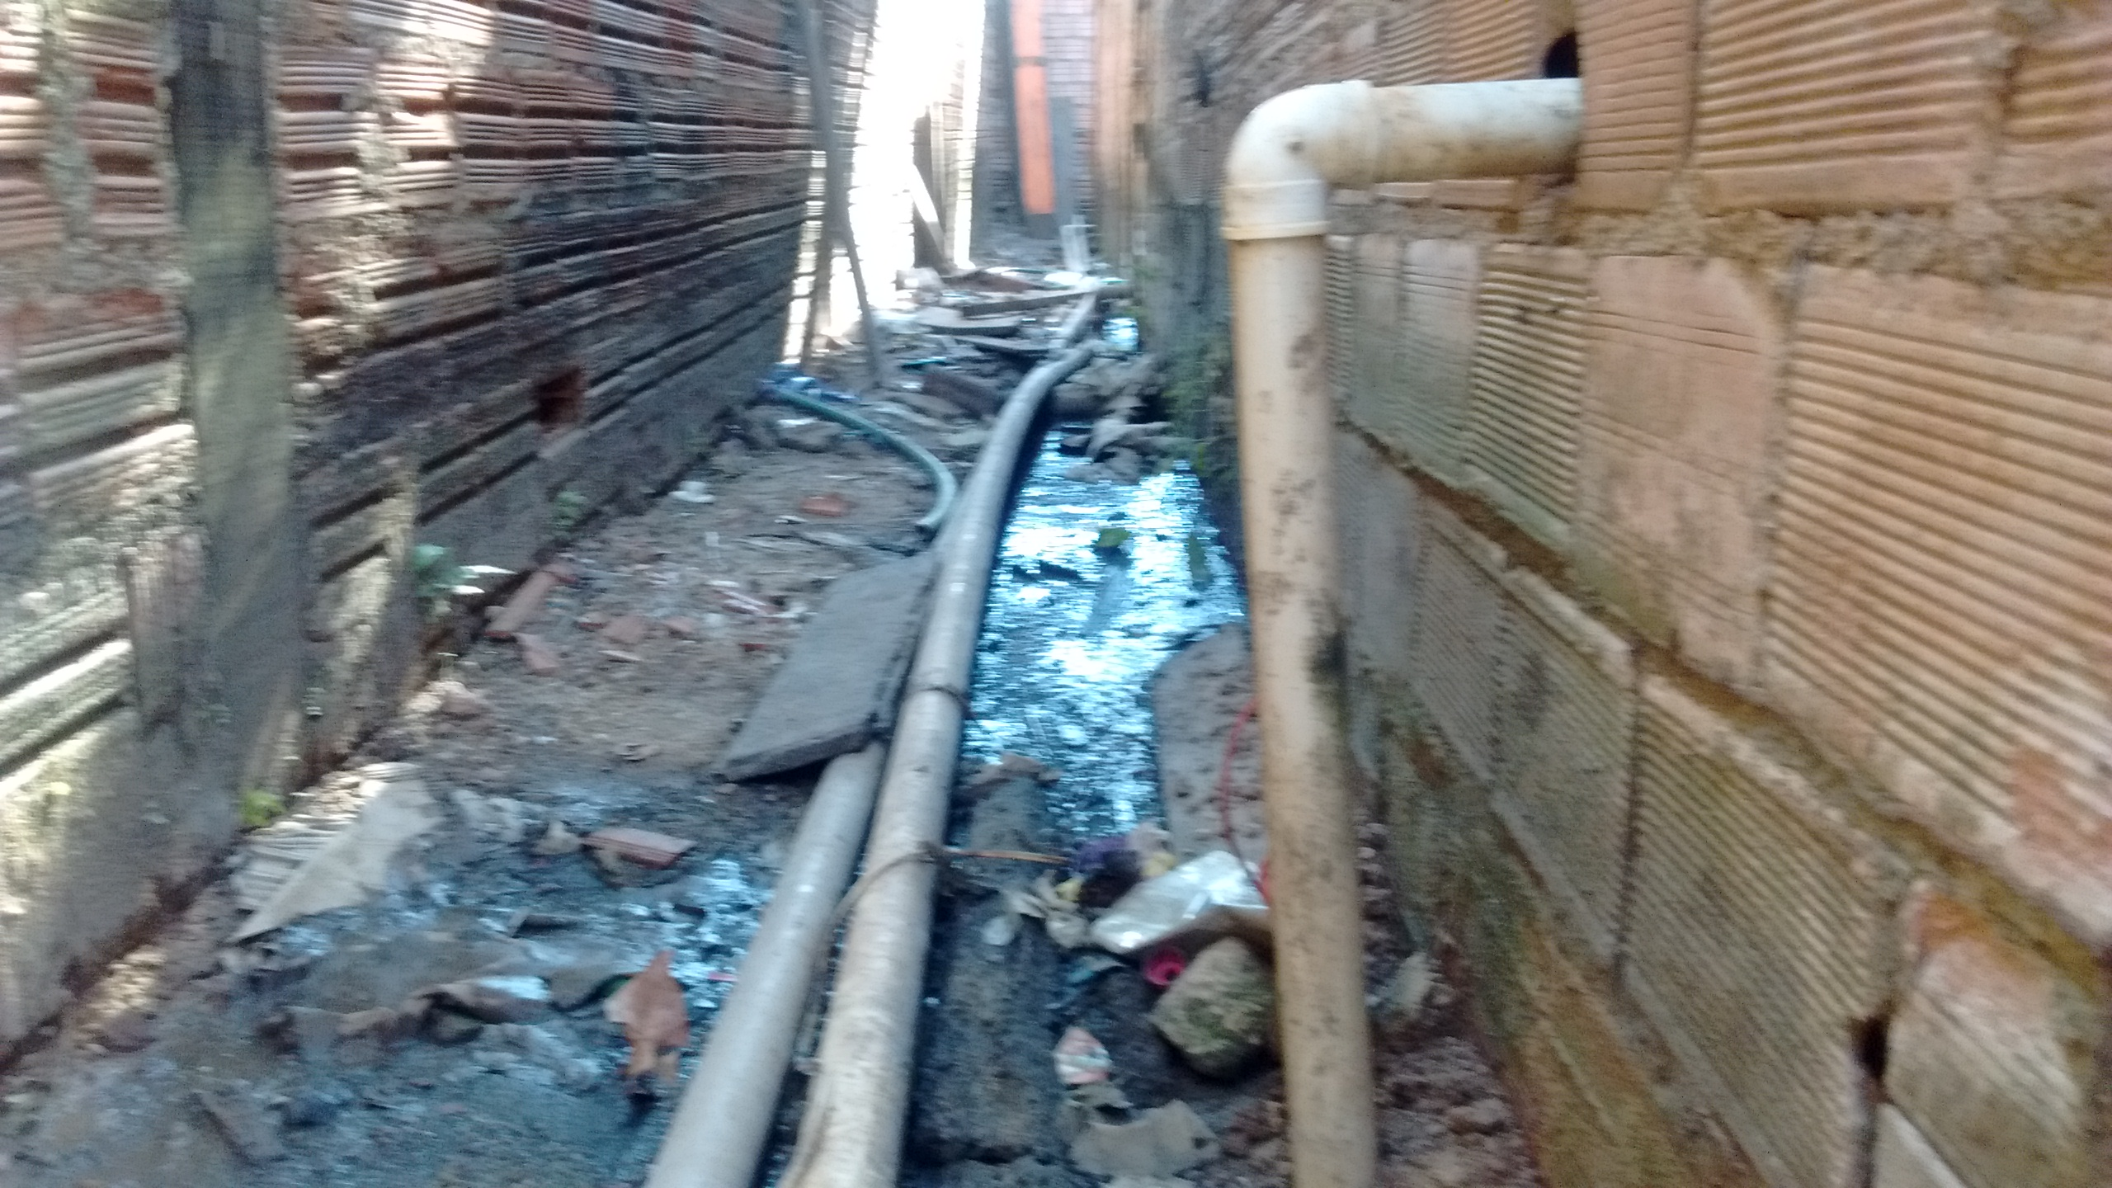
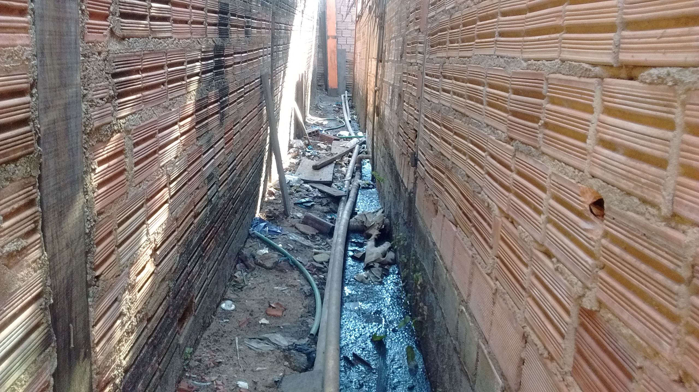
Estudo de caso Jaci-Paraná

Slide 27
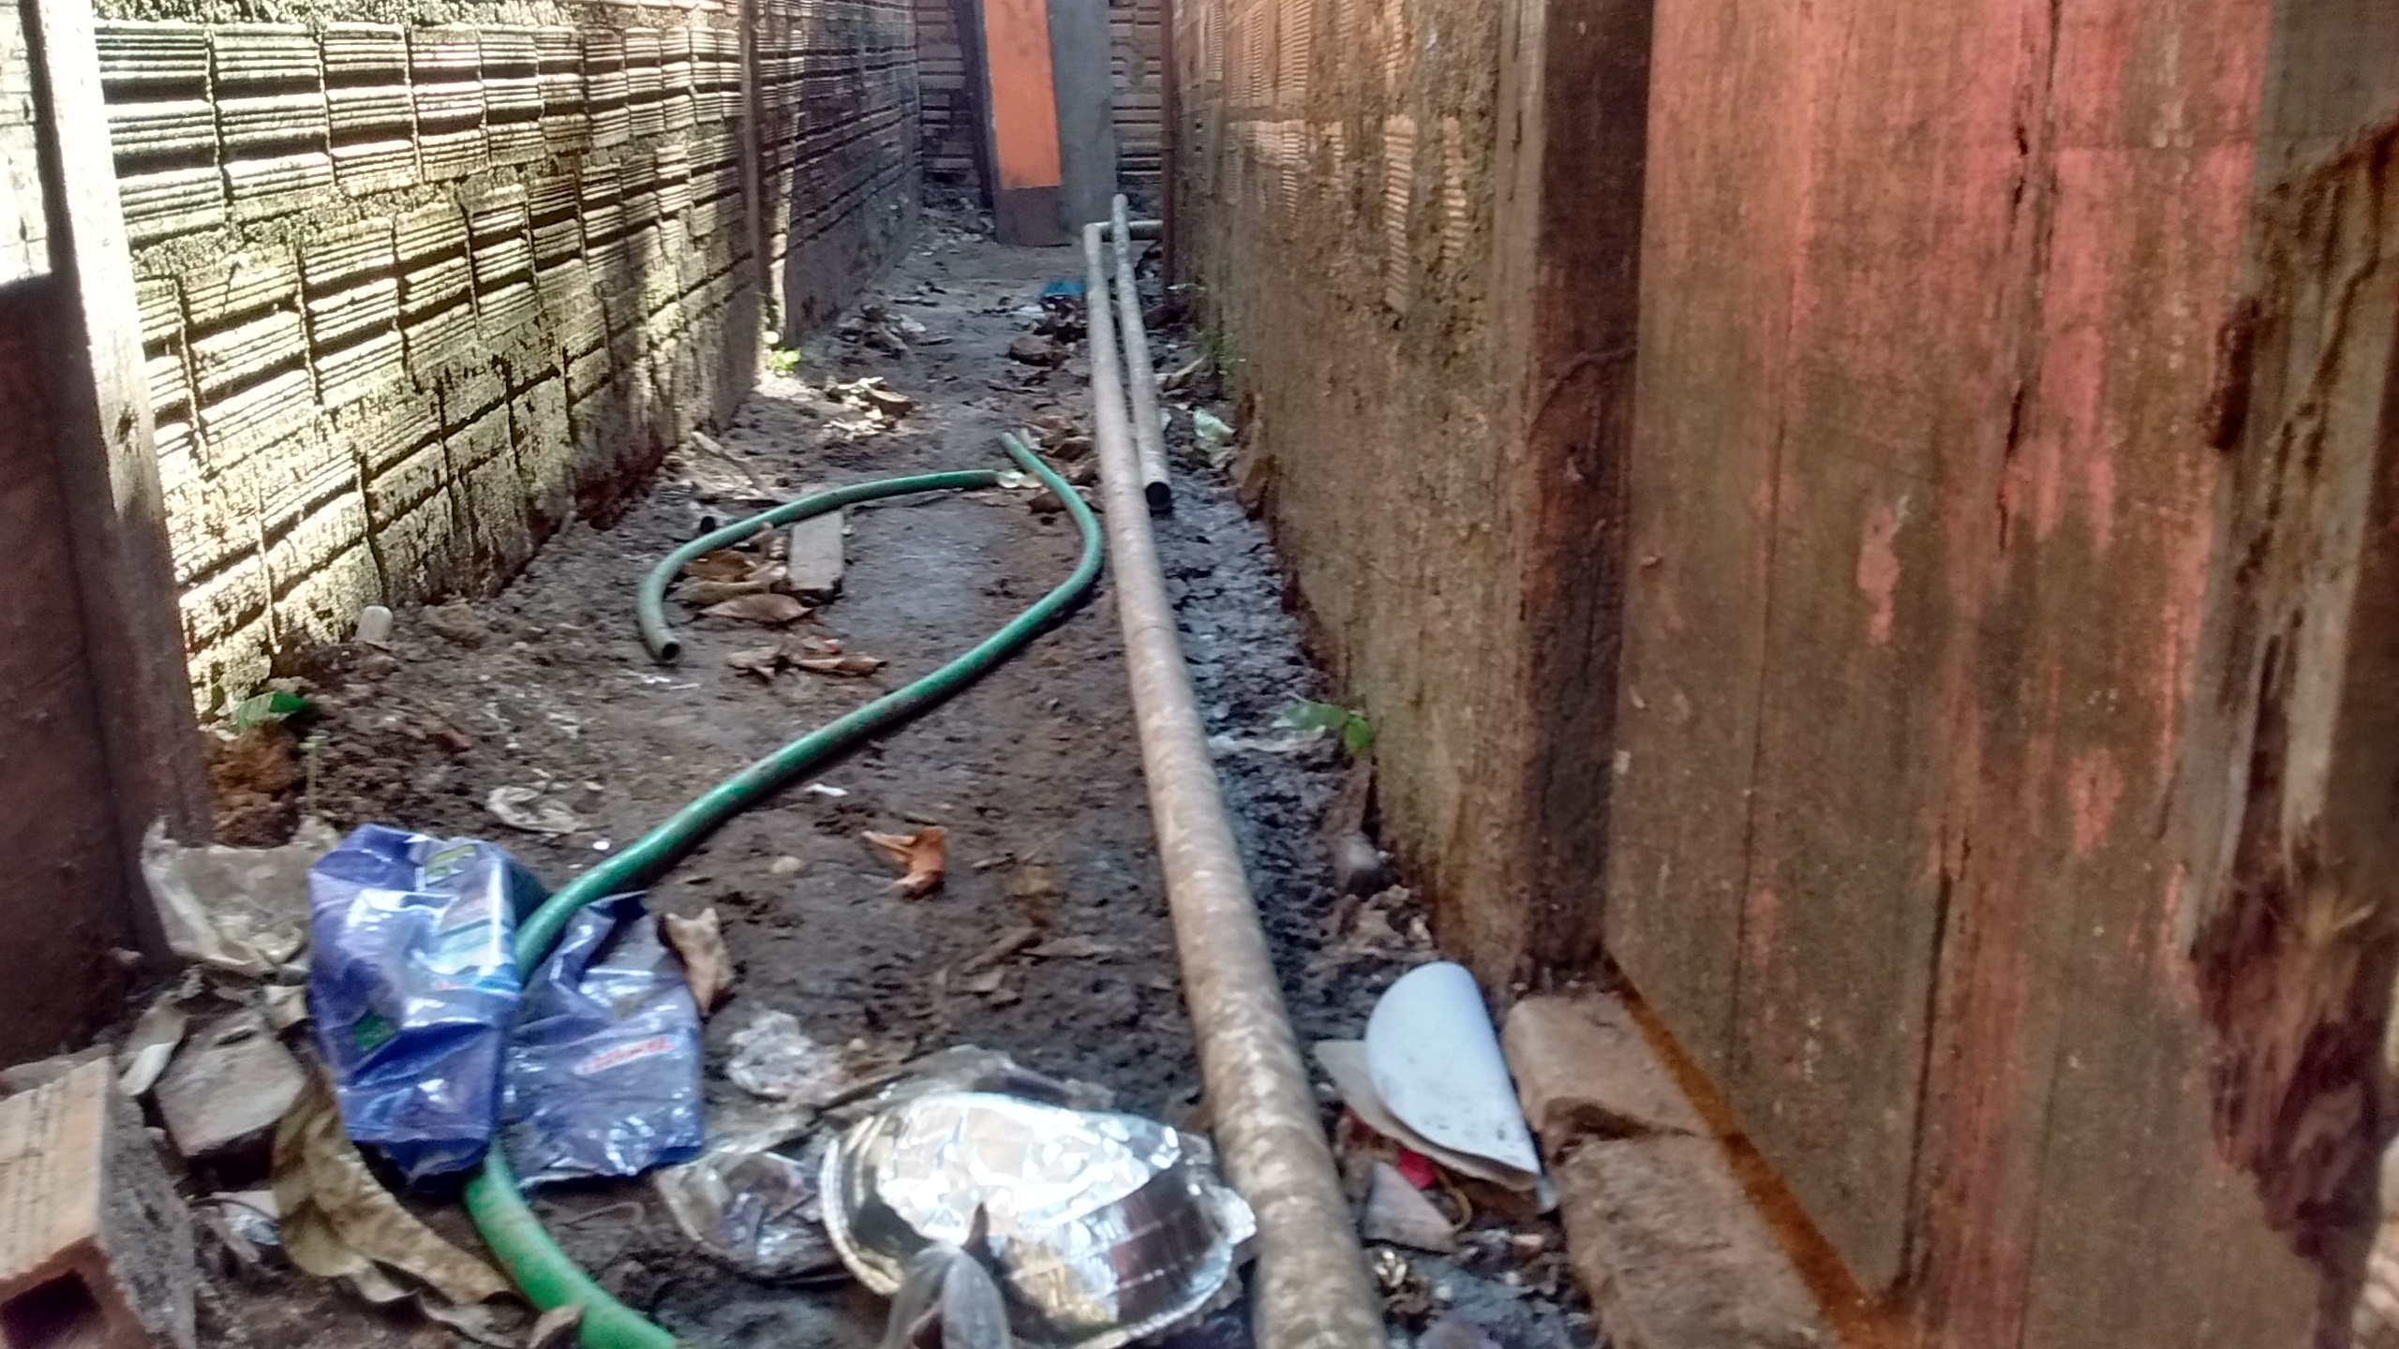
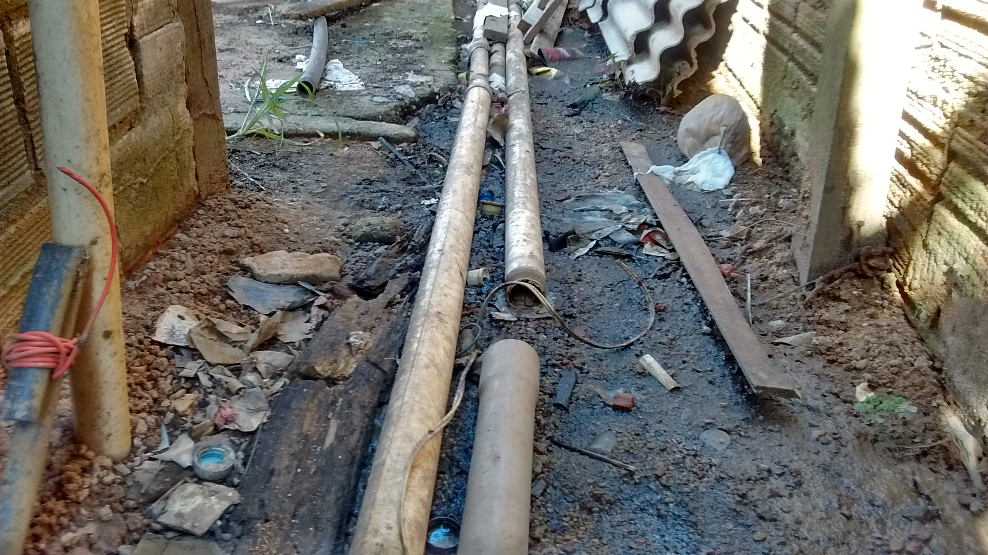
Estudo de caso Jaci-Paraná
Resultado:
Problemas nas instalações de água e esgoto são as responsáveis pelas infiltrações observadas na residência. Nesta área, o aquífero tem grande chance de apresentar impactos em sua qualidade devido á precariedade das condições sanitárias.

Slide 28
CONSIDERAÇÕES
O Programa vem cumprindo seus objetivos de acordo com a execução das atividades previstas no PBA e determinações da LO.
Considerando o licenciamento na cota 70,5, o monitoramento do Lençol Freático encerraria em janeiro de 2016 (monitorar o lençol freático durante 4 anos após o enchimento do reservatório). Em função do PBCA a SAE não vai pedir baixa do programa. No Parecer 1583/2014 o IBAMA sinalizou que o monitoramento deve continuar por um ano após o elevação para cota 71,3.

Slide 29
CONSIDERAÇÕES
Condicionantes LO – Exigência 1.6 do Ofício 825
1.6 a
Readequar o Programa de Monitoramento do Lençol Freático considerando a cota 70,5 m como Cota
Normal de Operação
A SAE considera atendido, uma vez que após a correção altimétrica da ordem de 0,50m em Referência de Nível – RN, promovida pelo IBGE, a qual foi utilizada para as demarcações no canteiro de obras da UHE Santo Antônio e consequentemente a adequação de seu reservatório, todos os estudos e monitoramentos do lençol freático contemplam a cota de 70,50m
1.6 b
Apresentar, em 180 dias, Modelo Matemático de Fluxo Subterrâneo pré e pós enchimento do reservatório e seus refinamentos ao longo do monitoramento previsto no Plano Básico Ambiental, devendo ser apresentado também em shapefile
A SAE considera atendido, o Modelo Matemático de Fluxo Subterrâneo foi encaminhado ao IBAMA, por meio da correspondência SAE/PVH 0195/2012, protocolada em 23 de março de 2012. Em dezembro de 2012 foi emitido o documento 10252-0000-EV-RT008-A – Recalibração/Validação do Modelo Matemático de Fluxo Subterrâneo, incluindo a inserção de novos dados coletados durante e após o enchimento do reservatório, esse documento foi encaminhado ao Ibama no 3º Relatório de Acompanhamento dos Programas Ambientais após a emissão da LO.

Slide 30
CONSIDERAÇÕES
Condicionantes LO – Exigência 1.6 do Ofício 825
1.6 c
Monitorar os parâmetros físicos, químicos e bacteriológicos na região de Jaci-Paraná, para determinar a qualidade da água do lençol freático disponível para a população local
A SAE considera em atendimento. De acordo com o cronograma desde 2010 são realizadas campanhas anuais de qualidade da água e em todas as campanhas foram analisados os parâmetros físicos, químicos e microbiológicos em pelo menos uma amostra de água subterrânea coletada na localidade de Jaci-Paraná. Em 2014 novos poços foram instalados em Jaci-Paraná e a SAE passou a realizar campanhas semestrais naquela comunidade.
1.6 d
“A última campanha de medida do nível d'água antes do fechamento da barragem deve coincidir como início do enchimento do reservatório, sendo que deverá acompanhar a fase de enchimento e a fase reservatório por um período de 4 anos, e os monitoramentos deverão ter a periodicidade mensal, durante o primeiro ano após o enchimento, e trimestral durante os três anos subsequentes, abrangendo pelo menos 4 anos hidrológicos”
A SAE considera em atendimento. O Programa de Monitoramento do Lençol Freático está sendo executado de acordo com o cronograma, que previa o monitoramento com frequência mensal no primeiro ano após o enchimento e trimestral nos 3 anos subsequentes. Com relação à última campanha de monitoramento hidrogeológico antes do fechamento da barragem coincidir com o início do enchimento do reservatório informa-se que isso ocorreu, uma vez que o início do enchimento foi em setembro/2011 e o último monitoramento foi em agosto/2011, conforme relatório enviado ao IBAMA por meio da carta SAE/PVH 1229/2011 de 23/nov/11 protocolada em 24/nov/11

Slide 31
CONSIDERAÇÕES
Condicionantes LO – Exigência 1.6 do Ofício 825
1.6 e
Durante o enchimento do reservatório deverá haver monitoramento nos poços que foram selecionados com base na campanha de monitoramento antes do enchimento
A SAE considera esse item atendido. Durante o enchimento do reservatório foram realizadas três campanhas de monitoramento hidrogeológico (out/2011, dez/2011 e jan/2012). Os resultados dessas campanhas foram enviados ao IBAMA no ANEXO 3.1 do primeiro relatório de acompanhamento dos programas ambientais após a emissão de licença de operação.
.
1.6 f
Identificar as áreas de vegetação mais sensíveis à elevação do nível do lençol freático e propor ações corretivas, quando pertinente
Este item está sendo tratado no âmbito do Monitoramento da Sucessão Vegetacional.

Slide 32
OBRIGADO!

Slide 33
